Slide 1
ProcureVision KZ
TEST10K MULTIPAGE
Samruk: 24 лота с нескольких страниц дошли до Supabase и карточки портала
STABLE CHECKPOINT
24 / 24 с техспецификацией
04.09.2026
Следующий шаг: зафиксировать TEST10K в GitHub и создать ветку test10k-stable.

Slide 2
ProcureVision KZ / Aidar Tenders
TEST10K MULTIPAGE - 04.09.2026
Что проверяли в TEST10K
Поиск Samruk
Найдено лотов
Страницы
Режим
Цель
картридж
24
10 + 10 + 4
safe check
multi-page
•
Подтвердить, что bridge собирает не только первую страницу, а всю текущую выдачу Samruk.
•
Проверить запись 24 строк в Supabase без дублей и с HTTP 200.
•
Проверить, что новые лоты получают техспецификацию и видны в карточке ProcureVision KZ.
TEST10J оставлен неизменным. Новая работа шла только в test10k-work и новых файлах TEST10K.
TEST10K Stable / page 2
Не загружать секреты: config.txt, service_role, samruk_chrome_profile

Slide 3
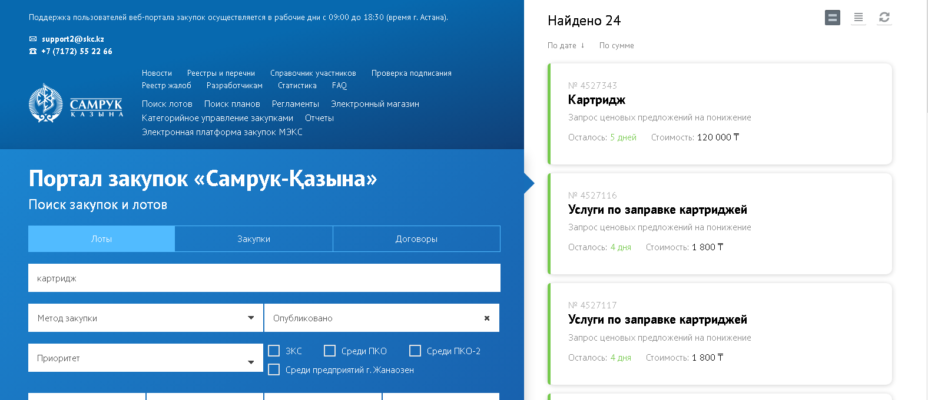
ProcureVision KZ / Aidar Tenders
TEST10K MULTIPAGE - 04.09.2026
Контрольная выдача Samruk - 24 лота
Лоты / картридж / Опубликовано / Найдено 24
TEST10K Stable / page 3
Не загружать секреты: config.txt, service_role, samruk_chrome_profile

Slide 4
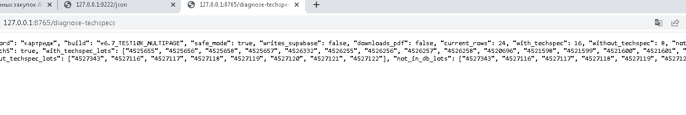
ProcureVision KZ / Aidar Tenders
TEST10K MULTIPAGE - 04.09.2026
Диагностика до обновления базы
current_rows: 24
with_techspec: 16
without_techspec: 8
not_in_db: 8
available_for_batch: true
writes_supabase: false
downloads_pdf: false
Диагностика подтвердила: TEST10K видит все 24 лота, а не только первую страницу.
TEST10K Stable / page 4
Не загружать секреты: config.txt, service_role, samruk_chrome_profile

Slide 5
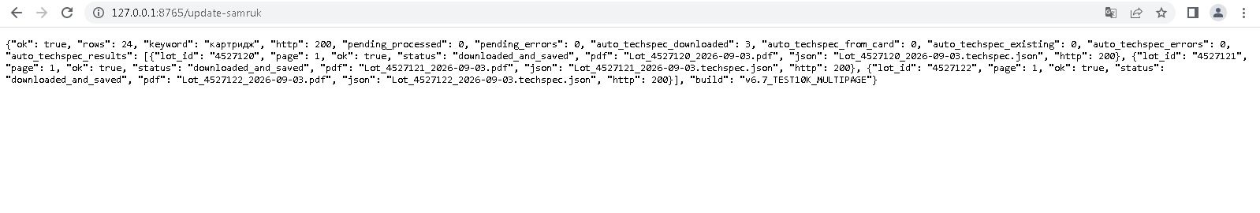
ProcureVision KZ / Aidar Tenders
TEST10K MULTIPAGE - 04.09.2026
Обновление Supabase
Записано строк
HTTP
Ошибки
PDF техспеки
Новые лоты
24
200
0
3
8
Автоматически скачаны и сохранены техспеки по лотам 4527120, 4527121, 4527122. Остальные техспеки закрылись через уже имеющиеся/карточные данные.
TEST10K Stable / page 5
Не загружать секреты: config.txt, service_role, samruk_chrome_profile

Slide 6
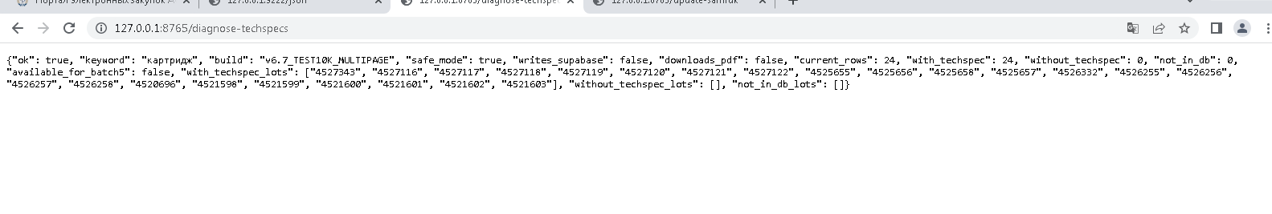
ProcureVision KZ / Aidar Tenders
TEST10K MULTIPAGE - 04.09.2026
Итоговая диагностика после обновления
current_rows
with_techspec
without_techspec
not_in_db
24
24
0
0
Контрольный итог: 24 из 24 лотов имеют техспецификацию и находятся в Supabase.
TEST10K Stable / page 6
Не загружать секреты: config.txt, service_role, samruk_chrome_profile

Slide 7
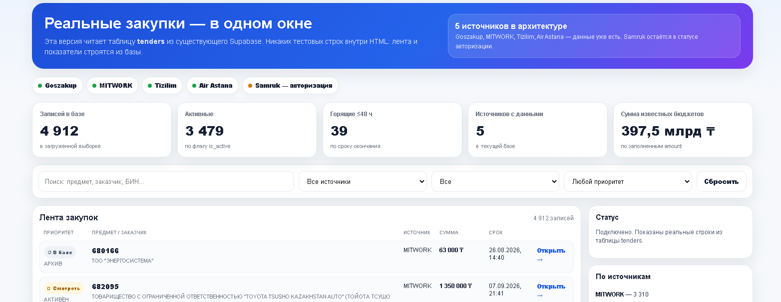
ProcureVision KZ / Aidar Tenders
TEST10K MULTIPAGE - 04.09.2026
Портал увидел прирост базы
4 904 → 4 912: прибавилось ровно 8 новых лотов
TEST10K Stable / page 7
Не загружать секреты: config.txt, service_role, samruk_chrome_profile

Slide 8
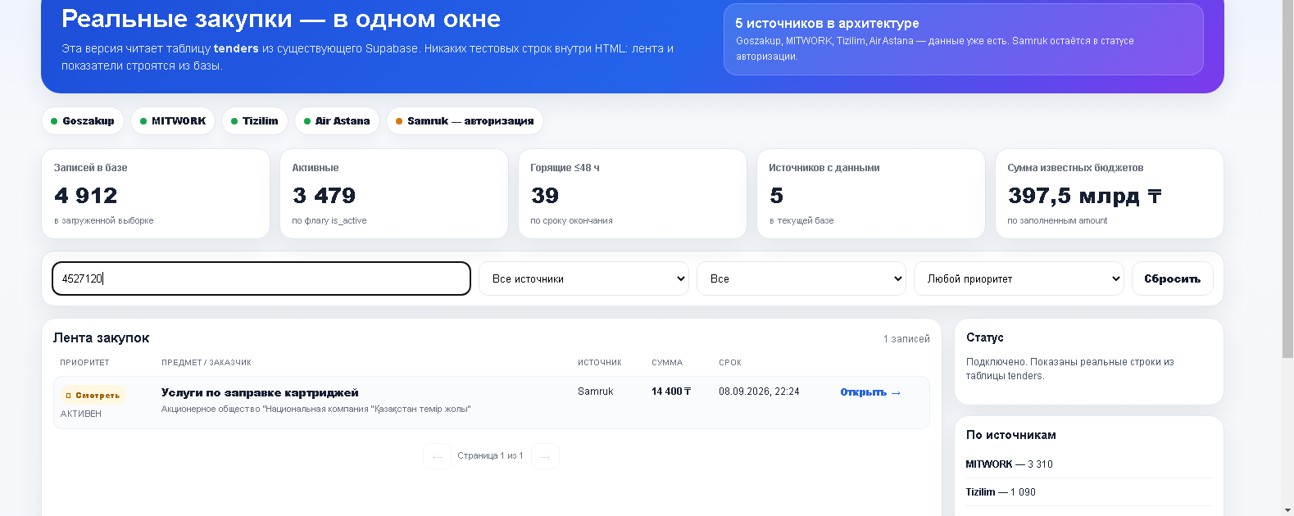
ProcureVision KZ / Aidar Tenders
TEST10K MULTIPAGE - 04.09.2026
Новый лот найден в портале
Контрольный лот 4527120: источник Samruk, предмет - услуги по заправке картриджей, сумма - 14 400 тг.
TEST10K Stable / page 8
Не загружать секреты: config.txt, service_role, samruk_chrome_profile

Slide 9
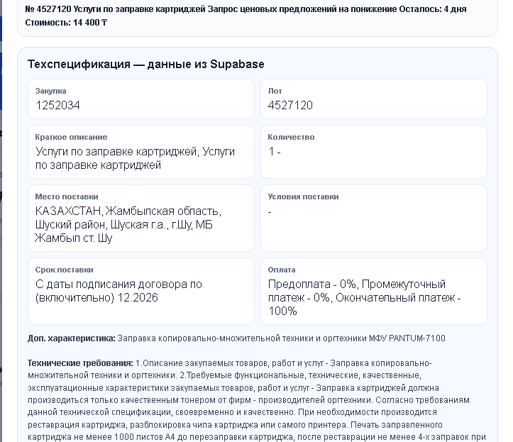
ProcureVision KZ / Aidar Tenders
TEST10K MULTIPAGE - 04.09.2026
Карточка содержит техспецификацию
Лот 4527120
•
Закупка 1252034.
•
Место поставки: Жамбылская область, Шу.
•
Оплата: окончательный платёж 100%.
•
Назначение: заправка техники PANTUM M7100.
•
Подробные технические требования загружены из Supabase.
TEST10K Stable / page 9
Не загружать секреты: config.txt, service_role, samruk_chrome_profile

Slide 10
ProcureVision KZ / Aidar Tenders
TEST10K MULTIPAGE - 04.09.2026
Итог и точка продолжения
Samruk
Supabase
Техспеки
Портал
Версия
24 лота
HTTP 200
24 / 24
OK
TEST10K
Что фиксируем
Следующие действия
•
Многостраничный сбор Samruk работает.
•
Загрузить TEST10K файлы и документацию в GitHub.
•
Новые лоты доходят до базы и портала.
•
Создать ветку test10k-stable.
•
Техспецификации отображаются в карточке.
•
Дальше: журнал ошибок и один понятный режим запуска.
TEST10K можно считать новой стабильной контрольной точкой Samruk.
TEST10K Stable / page 10
Не загружать секреты: config.txt, service_role, samruk_chrome_profile

